Slide 1
CONTAINER QUERIES
PERMITE QUE LOS ESTILOS DE LOS ELEMENTOS INTERNOS SE ADAPTEN EN FUNCIÓN DE LAS PROPIEDADES DEL CONTENEDOR.
SERGIO SÁNCHEZ CARRASCO

Slide 2
INDICE DE CONTENIDOS
¿QUÉ SON LOS CONTAINER QUERIES?
PROPIEDAD CONTAINER-TYPE
USO DE CONTAINER QUERIES
APLICAR CONTAINER QUERIES A UN CONTENEDOR ESPECÍFICO
COMPATIBILIDAD Y CONSIDERACIONES

Slide 3
1. ¿QUÉ SON LAS CONTAINER QUERIES?
Concepto Básico:
  Los Container Queries permiten aplicar estilos a los elementos internos de un contenedor basados en las propiedades de ese contenedor en particular, como su tamaño.
  Esto significa que, si un contenedor cambia de tamaño, sus elementos internos pueden ajustar sus estilos en consecuencia, ofreciendo un diseño más adaptativo y preciso.

Slide 4
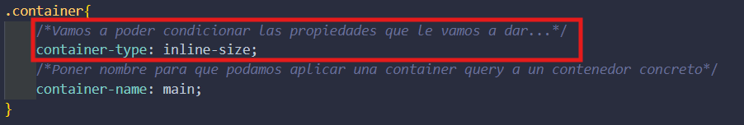
2. PROPIEDAD CONTAINER-TYPE
DEFINIR UN CONTENEDOR:
  Para que un elemento funcione como contenedor y pueda aplicar Container Queries, primero debe definirse con la propiedad container-type. Esta propiedad tiene varios valores.
  Valores de container-type:
    Inline-size: El contenedor responderá solo a los cambios en su ancho.
    Size: El contenedor responderá a los cambios tanto en su ancho como en su alto.
    Normal: Este valor predeterminado hace que el elemento no sea considerado como un contenedor.
EJEMPLO BÁSICO:
  El contenedor responderá a cambios a lo ancho.

Slide 5
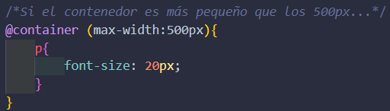
3. USO DE CONTAINER QUERIES
SINTAXIS DE CONTAINER QUERIES:
  Una vez que un elemento se define como contenedor, puedes escribir container queries para aplicar estilos en función del tamaño del contenedor, no del viewport.
  Ejemplo:
  En este ejemplo, si el contenedor tiene un ancho menor de 500px, el tamaño de la fuente de los párrafos dentro de ese contenedor aumenta a 20px.

Slide 6
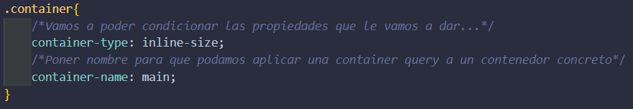
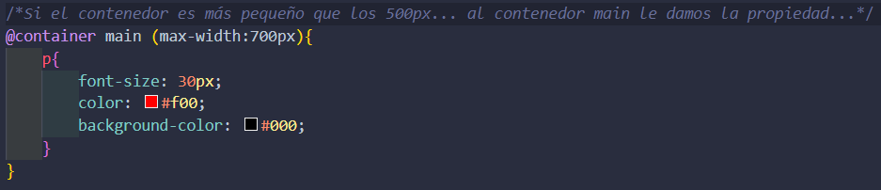
4. APLICAR CONTAINER QUERIES A UN CONTENEDOR ESPECÍFICO
NOMBRAR UN CONTENEDOR:
Para aplicar Container Queries a un contenedor específico (con un nombre concreto) y no a todos los contenedores en general, se utiliza la propiedad container-name para asignar un nombre único al contenedor.
Container Query Específica:

Slide 7
5. COMPATIBILIDAD Y CONSIDERACIONES
Compatibilidad con el navegador:
  Aunque los Container Queries son una herramienta poderosa, todavía no son compatibles con todos los navegadores, aunque su soporte está aumentando rápidamente.
  Es importante probar y verificar la compatibilidad en los navegadores que esperas que tus usuarios utilicen.
Compatibilidad del Código:
  Implementar Container Queries puede aumentar la complejidad del códgio CSS, especialmente en diseños grandes y dinámicos.
  Sin embargo, esta complejidad es compensada por el mayor control y flexibilidad que ofrecen en el diseño responsive.

